Slide 1
数据结构_习题课
12.15

Slide 2
题目
- 7.16
- 7.7 7.22 7.27 7.34 非递归的DFS算法
- 7.28, 7.31, 7.37, 9.26, 9.28
- BST的非递归查找（遍历）9.31 9.33 9.11 9.38 9.40
- 9.14 9.15

Slide 3

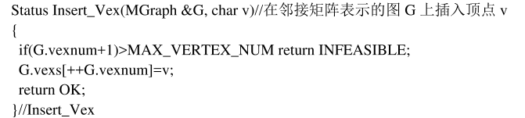
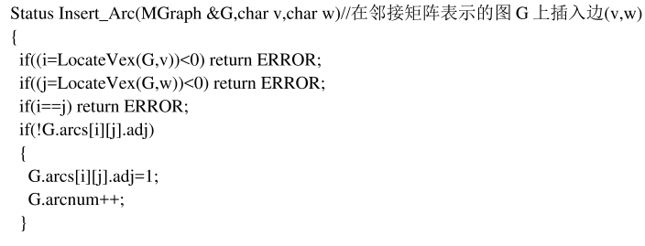

7.16
邻接矩阵上实现图的基本操作（以有向无权图为例）
Notes:
邻接矩阵基本操作作为补充部分。

Slide 4
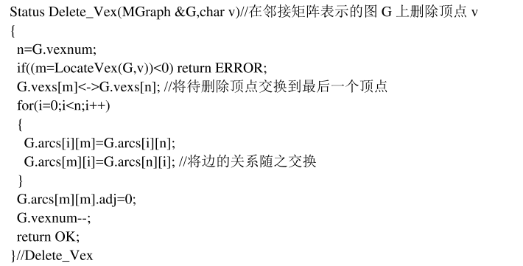
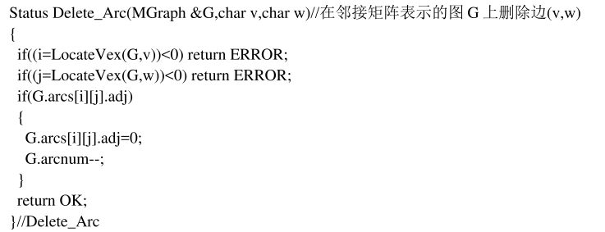
邻接矩阵上实现图的基本操作（以有向无权图为例）

Slide 5

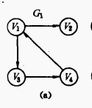
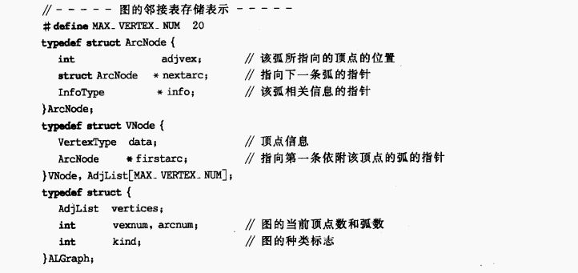
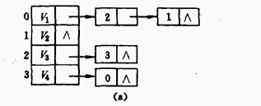
邻接表上实现图的基本操作
（本题扣分主要集中在删除顶点的基本操作）
Notes:
此部分重点讲删除顶点部分，其他可略讲或不讲。

Slide 6
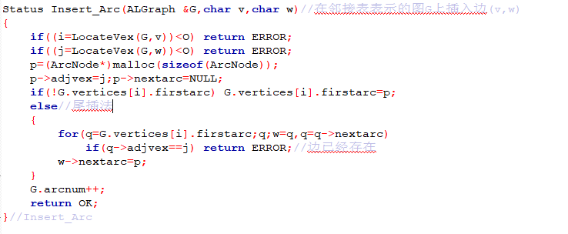
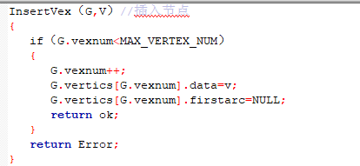
邻接表上实现图的基本操作
此题插入顶点可以不考虑弧

Slide 7
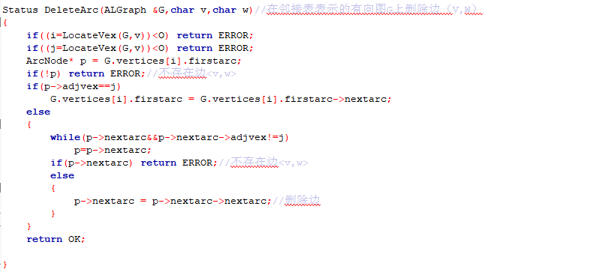
邻接表上实现图的基本操作

Slide 8
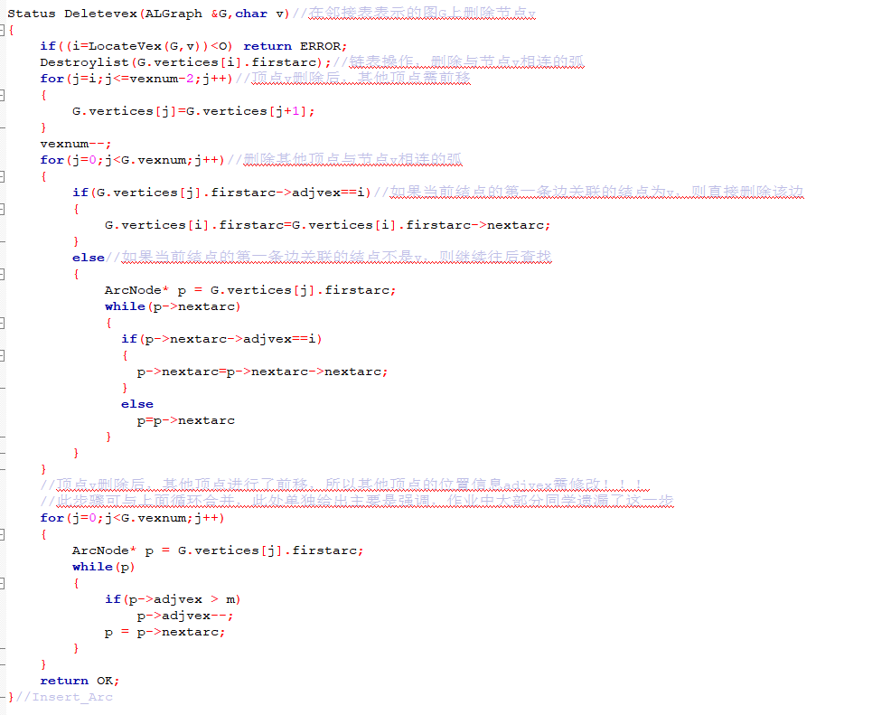

Slide 9
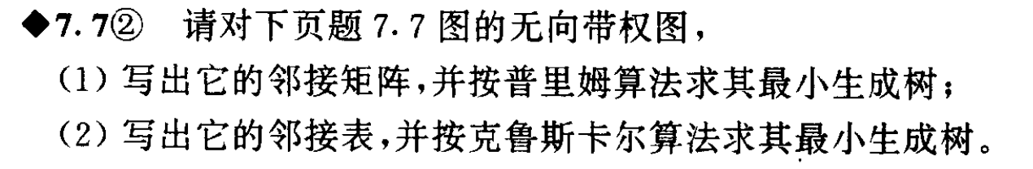
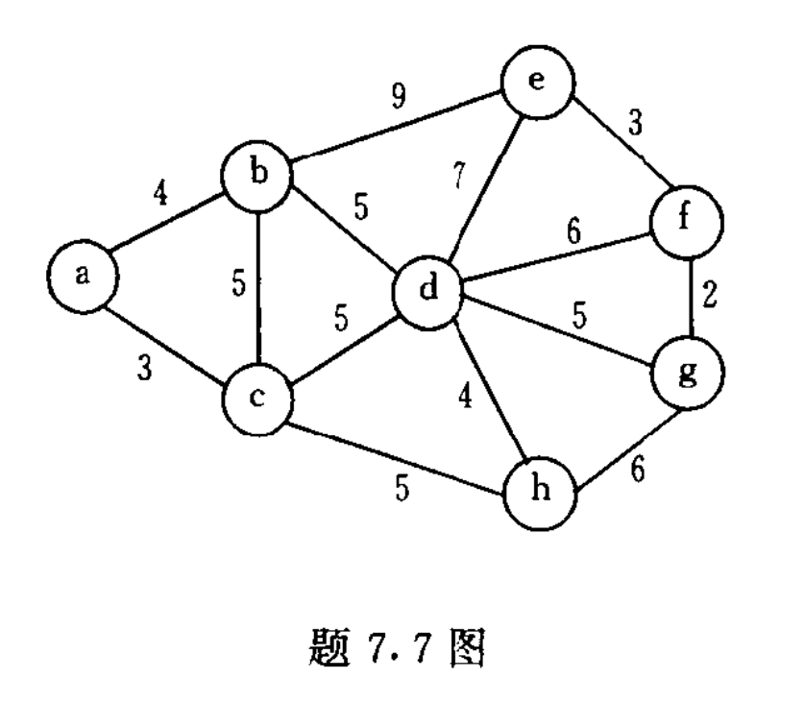
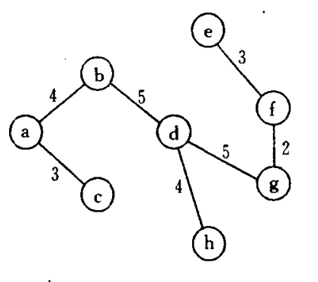

Slide 10
非递归DFS
void DFS(ALGraph G, int i){
InitStack(S);
visited[i] = TRUE;
Visitfunc(i);
Push(S, i);
while(!StackEmpty(S)){
GetTop(S, i);
p = G.vertices[i]->firstarc;

Slide 11
while(p){ //找到该顶点的下一个未遍历的邻接点
k = p->adjvex;
if(!visited[k]){
visited[k] = TRUE;
Visitfunc(k);
Push(S, k);
p = G.vertices[i]->firstarc;
//由找到未遍历的临界点进行DFS
}
else
p = p->nextarc;
}
//该顶点的所有临界点都已遍历，出栈
if(!p) Pop(S, i);
}
}

Slide 12
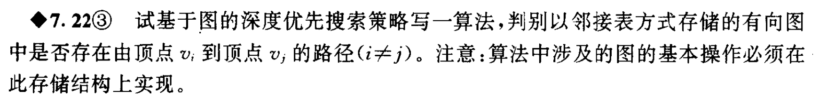
Status DFS_22(ALGraph G, int i，int j){
if(i == j)
return TRUE;
visited[i] = TRUE;
for(p = G.vertices[i]->firstarc; p; p = p->nextarc){
w = p->adjvex;
if(!visited[w] && DFS_22(G, w, j))
return TRUE;
}
return FALSE;
}

Slide 13
Status DFS_27(ALGraph G, int i，int j, int k){
if(i == j || k == 0){ //当找到目标顶点或路径长度为k后截止
if(i == j && k == 0) //找到长度为k的路径
return TRUE;
else
return FALSE;
}
visited[i] = TRUE;
for(p = G.vertices[i]->firstarc; p; p = p->nextarc){
w = p->adjvex;
if(!visited[w] && DFS_27(G, w, j, k-1))
return TRUE;
}
visited[i] = FALSE; //回溯法
return FALSE;
}

Slide 14
Status TopologicalSort(ALGraph G, num[]){
FindInDegree(G，indegree); //对各顶点求入度indegree[0..vernum-1]
Initstack(S);
for(i = 0; i < G.vexnum; ++i) //建零入度顶点栈S
if(!indegree[i]) Push(S, i); //入度为0者进栈
count = 0; //对输出顶点计数
while(!StackEmpty(S)){
Pop(S, i);
num[i] = ++count;
for(p = G.vertices[i]->firstarc; p; p = p->nextarc){
k = p->adjvex; //对i号顶点的每个邻接点的入度减1
if(!(--indegree[k])) Push(S, k); //若入度减为0.则入栈
}
}
if(count < G.vexnum) return ERROR; //该有向图有回路
else return OK;
}

Slide 15
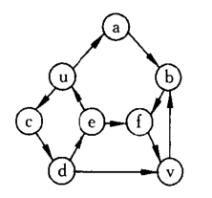
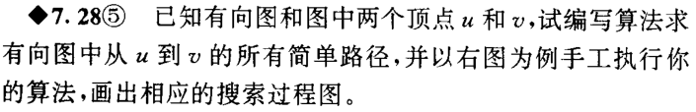
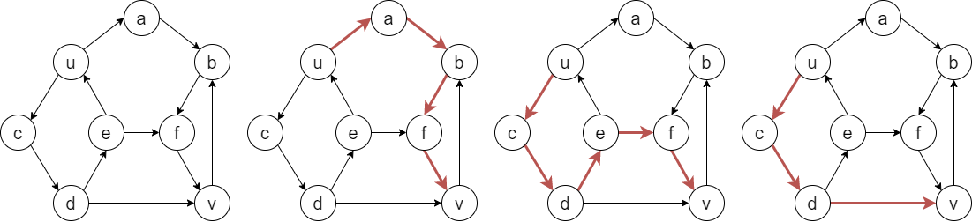
对 DFS 稍作修改，每次回溯的时候将 visited 标志清零即可，可以利用栈来直接实现

Slide 16
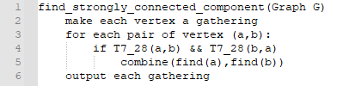
使用 7.28 的算法，直接对有向图的所有结点对求所有的简单路径，划分出一系列能互相求到最短路径的最大结点集合，即为强连通分量
Tarjan 算法，时间复杂度为 O(|V|+|E|)
Kosaraju 算法，时间复杂度为 O(|V|+|E|)
Gabow 算法，为 Tarjan 算法的变种，时间复杂度同 Tarjan，但这二者实际执行时普遍快于 Kosaraju

Slide 17

使用 7.28 的算法，直接对有向图的所有结点对求所有的简单路径，求出这所有路径的长度后取最长者即可，时间复杂度为 7_28 * |V|^2
对于有向无环图，直接拓扑排序，随后使用动态规划求解
所有边权取负值，随后使用 Bellman-ford 等支持负边的最短路径算法求解

Slide 18
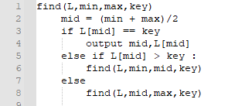
本质上就是，每次查找的时候把表一分为二，检查一下分界点是不是 key，是的话就找到了，不然就通过比较判断要查找的在哪边，然后递归查找那一半的表

Slide 19
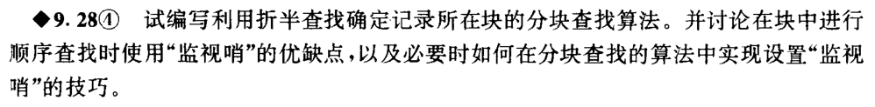
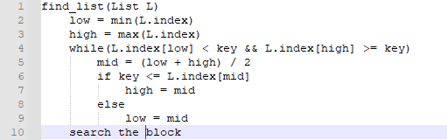
优点：简化代码，提高效率……
缺点：额外的空间开销
技巧：可以存在开头，每次用到的时候再放回去

Slide 20
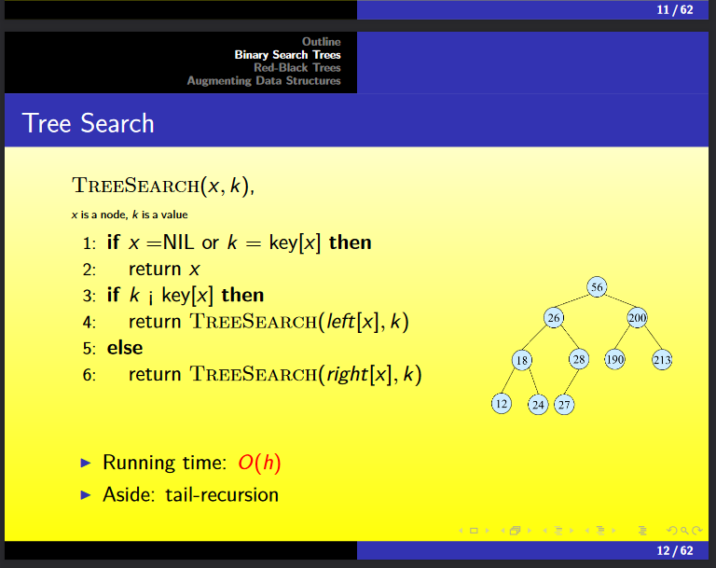
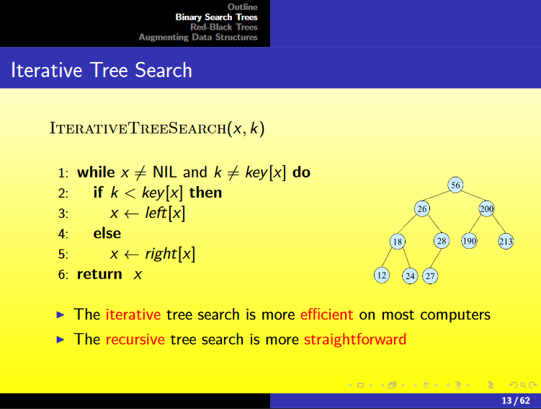
BST的非递归查找（插入，遍历）
Reference：Introduction to Algorithms，PowerPoint of Topic5-1， @USTC2020Aut，Lectured by Prof.Li and Tan

Slide 21
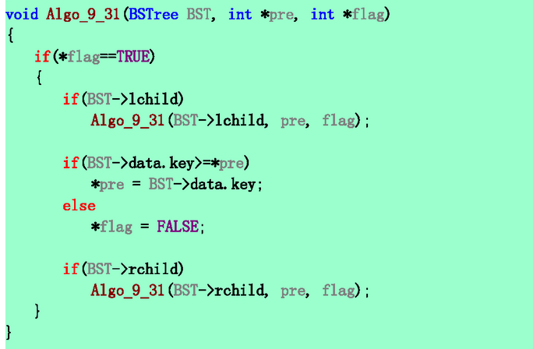
9.31. 判别一个二叉树是否是BST(假设key值各不相同)
调用的时候一开始传入的pre值是key值的一个下确界。
方法很多，简洁思路都是借助判断左右子树是否为BST和检查二叉树的头节点完成的（递归算法）

Slide 22
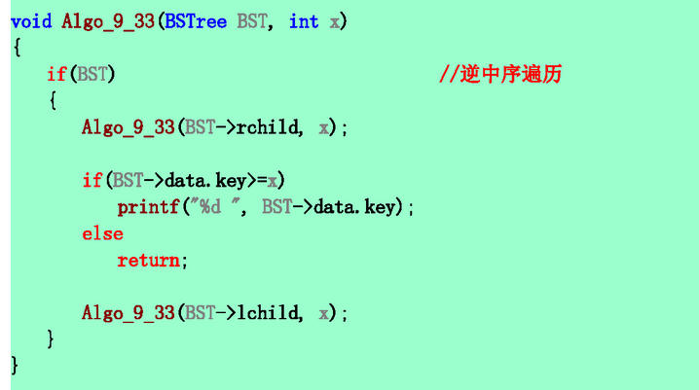
9.33. 编写递归算法，从大到小输出给定BST中所有key值不小于x的数据元素，要求时间复杂度为$O(\log\left(2n\right)+m)$,其中n为BST节点个数，m为输出关键字个数。
由于本题要求从大到小的输出，因此需要修改中序遍历算法，先去遍历右子树再去遍历左子树。
本题的时间复杂度存疑？

Slide 23
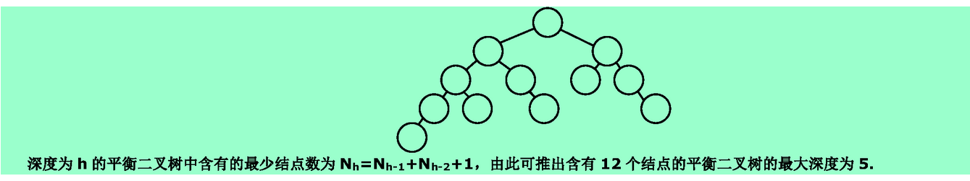
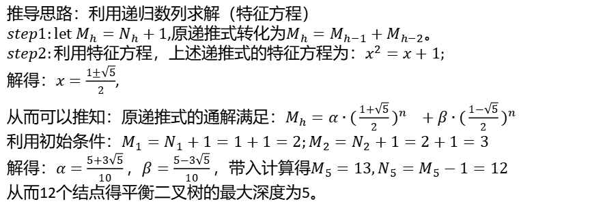
9.11. 试推导12个节点的平衡二叉树的最大深度，并画图
推导思路：利用递归数列求解（特征方程）
$step1:let M_{h}=N_{h}+1$,原递推式转化为$M_{h}=M_{h−1}+M_{h−2}。$
$step2:利用$特征方程，上述递推式的特征方程为：$x^{2}=x+1;$
解得：$x=\frac{1±\sqrt{5}}{2}$,
从而可以推知：原递推式的通解满足：$M_{h}=α∙{{(\frac{1+\sqrt{5}}{2})}^{n}}^{}+β∙{(\frac{1−\sqrt{5}}{2})}^{n}$
利用初始条件：$M_{1}=N_{1}+1=1+1=2;M_{2}=N_{2}+1=2+1=3$
解得：$α=\frac{5+3\sqrt{5}}{10}，β=\frac{5−3\sqrt{5}}{10}，带入$计算得$M_{5}=13,N_{5}=M_{5}−1=12$
从而12个结点得平衡二叉树的最大深度为5。

Slide 24
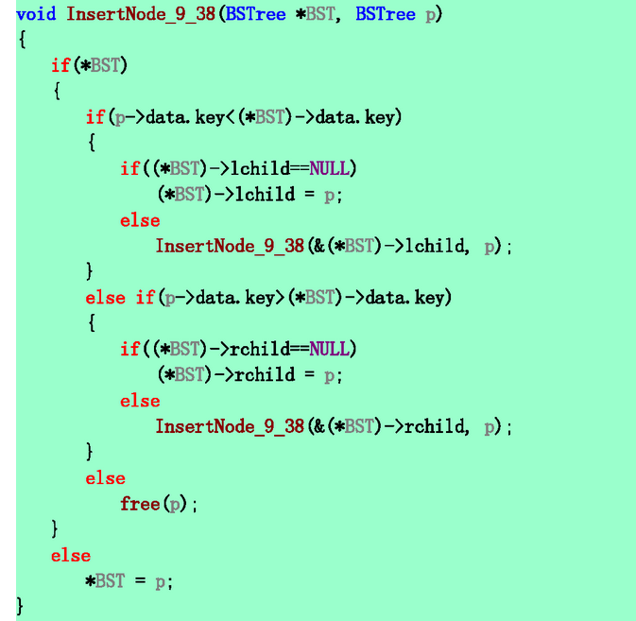
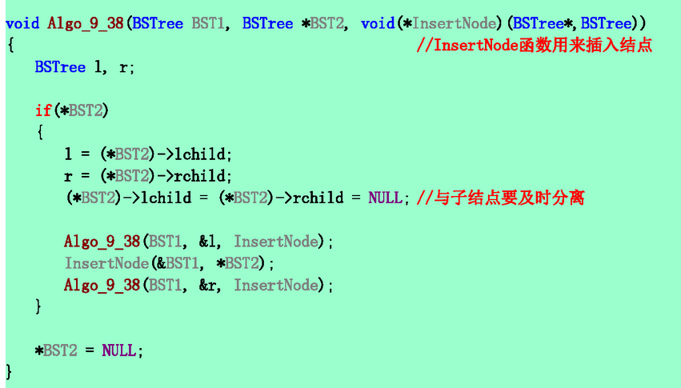
9.38. 合并两个BST为一个BST
InsertNode算法的思路和非递归遍历BST的思路完全一致。

Slide 25
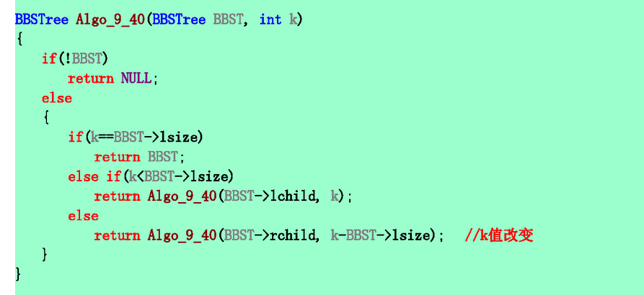
9.40. 在平衡排序二叉树的每个节点都添加一个lsize域(左子树的节点数+1)，试写一个$时间复杂度\log{(n)}的$算法，确定树中第k小节点的位置。
Tips：本题启示我们：在BST/AVL/RBT的树节点中添加额外的信息有助于帮助我们快速的获得树中的一些排序信息或者查找结点，这是一种空间交换时间的重要思想。

Slide 26

9.14.试从空树开始，画出按以下次序向2-3树即3阶B-树中插入关键码的建树过程：20,30,50,52,60,68,70。如果此后删除50和68，画出每一步执行后2-3树的状态。
B-树的插入：
B-树的生成是从空树起，逐个插入关键字而得；
每次插入一个关键字时，首先在最低层的某个非终端节点*p中添加一个关键字；
若该节点的关键字个数不超过m-1，则插入完成；
否则要产生*p节点的“分裂”
*p节点的“分裂”：
*p包含信息：m, $A_{0},$ ($K_{1}$, $A_{1}$), ……, ($K_{m}$, $A_{m}$) ；
可将*p节点分裂为*p和*p’ 两个节点，其中*p节点含有信息：
$\left\lceil m/2\right\rceil −1, A_{0}, \text{ (}K_{1} \text{, }A_{1} \text{), ……, (}K_{\left\lceil m/2\right\rceil −1} \text{, }A_{\left\lceil m/2\right\rceil −1} \text{)}$
*p’ 节点含有信息：
m$−\left\lceil m/2\right\rceil , A_{0}, \text{ (}K_{\left\lceil m/2\right\rceil +1} \text{, }A_{\left\lceil m/2\right\rceil +1} \text{), ……, (}K_{m} \text{, }A_{m} \text{)}$
关键字$K_{\left\lceil m/2\right\rceil }$和指针*p’ 一起插入到*p的双亲节点中
以双亲节点作为*p，继续检查

Slide 27
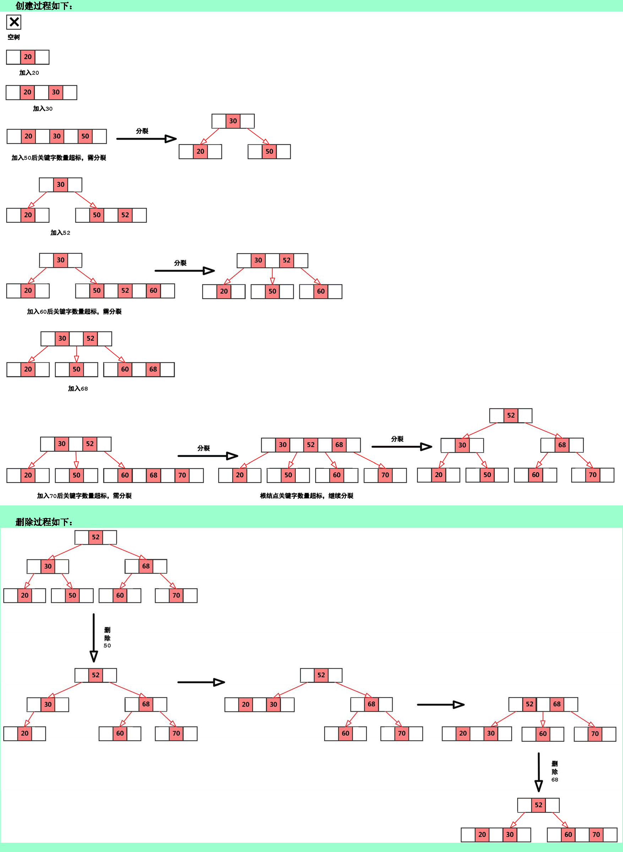

Slide 29
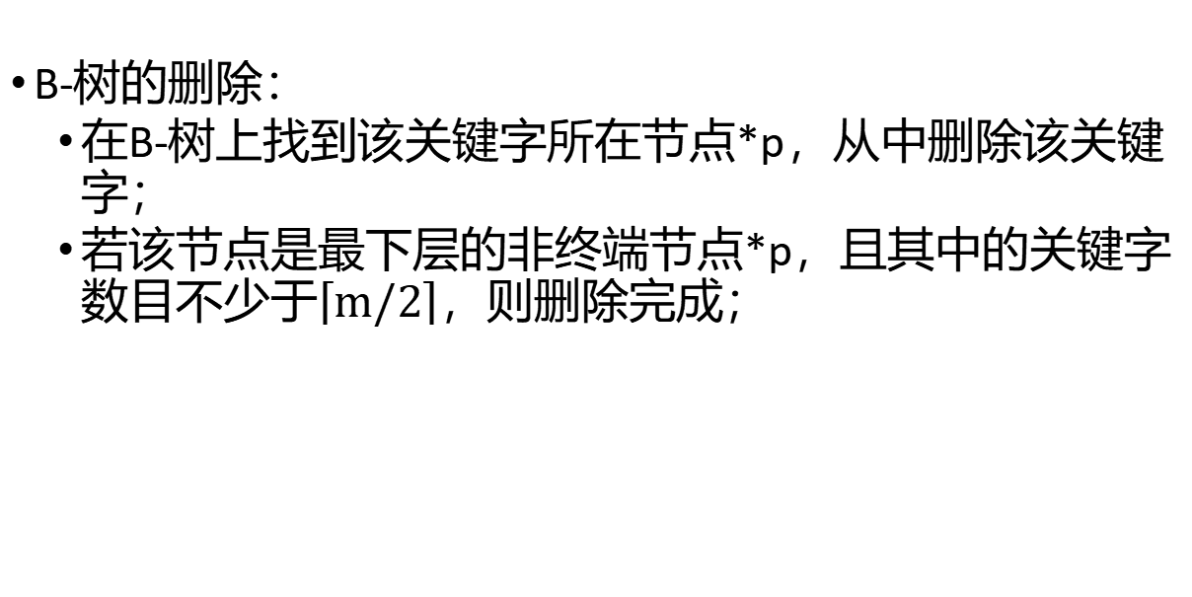
B-树的删除：
在B-树上找到该关键字所在节点*p，从中删除该关键字；
若该节点是最下层的非终端节点*p，且其中的关键字数目不少于$\left\lceil m/2\right\rceil ，$则删除完成；

Slide 30
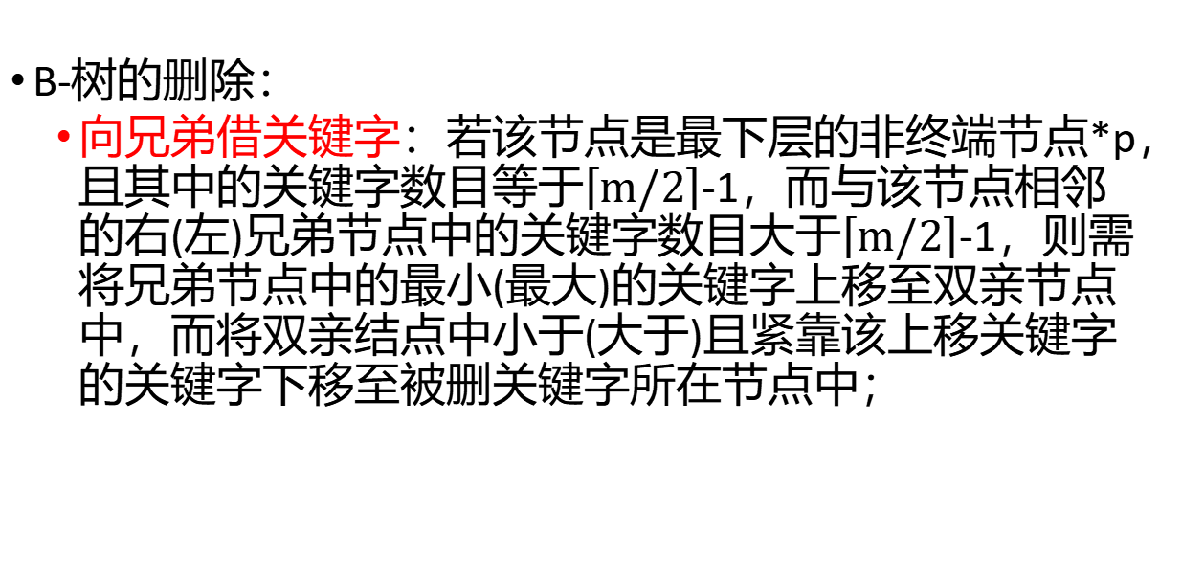
B-树的删除：
向兄弟借关键字：若该节点是最下层的非终端节点*p，且其中的关键字数目等于$\left\lceil m/2\right\rceil$-1，而与该节点相邻的右(左)兄弟节点中的关键字数目大于$\left\lceil m/2\right\rceil$-1，则需将兄弟节点中的最小(最大)的关键字上移至双亲节点中，而将双亲结点中小于(大于)且紧靠该上移关键字的关键字下移至被删关键字所在节点中；

Slide 31
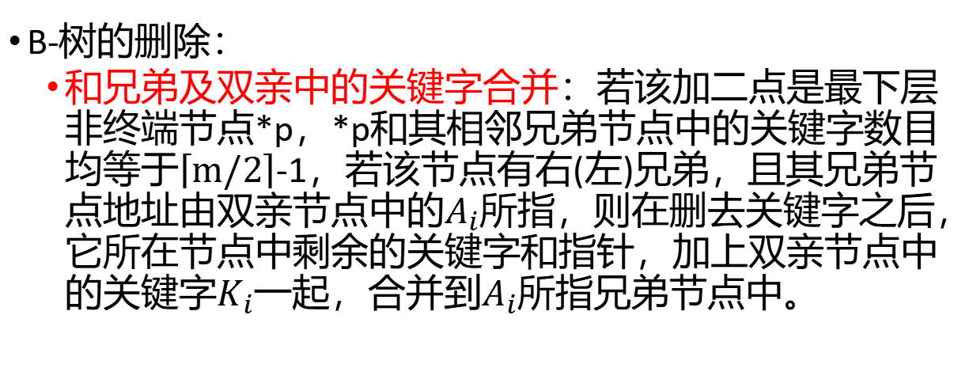
B-树的删除：
和兄弟及双亲中的关键字合并：若该加二点是最下层非终端节点*p，*p和其相邻兄弟节点中的关键字数目均等于$\left\lceil m/2\right\rceil$-1，若该节点有右(左)兄弟，且其兄弟节点地址由双亲节点中的$A_{i}$所指，则在删去关键字之后，它所在节点中剩余的关键字和指针，加上双亲节点中的关键字$K_{i}一起$，合并到$A_{i}$所指兄弟节点中。

Slide 32

B-树的删除：
若所删关键字为非终端节点中的$K_{i}$，则可以指针$A_{i}$所指子树中的最小关键字Y代替$K_{i}$，再在相应的节点中删去Y。

Slide 33
Notes:
注意：期末考试中遇到B-树画图一类的题，数据结构最好按照书上的格式来画，否则画的形式不规范可能会造成不必要的丢分。
多数同学在作业中画的图都很不规范，我也都判对了，但是期末考试中一定要注意。

Slide 34
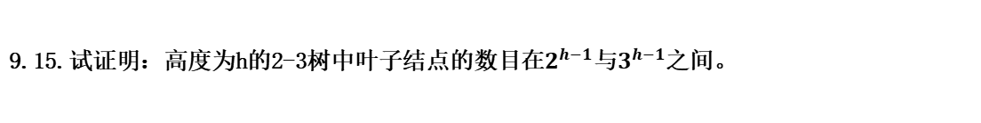
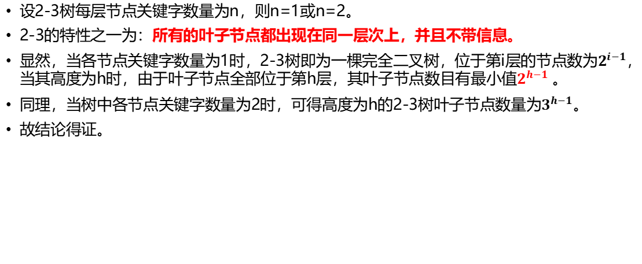
9.15.试证明：高度为h的2-3树中叶子结点的数目在$2^{h−1}$与$3^{h−1}$之间。
设2-3树每层节点关键字数量为n，则n=1或n=2。
2-3的特性之一为：所有的叶子节点都出现在同一层次上，并且不带信息。
显然，当各节点关键字数量为1时，2-3树即为一棵完全二叉树，位于第i层的节点数为$2^{i−1}$，当其高度为h时，由于叶子节点全部位于第h层，其叶子节点数目有最小值$2^{h−1}$。
同理，当树中各节点关键字数量为2时，可得高度为h的2-3树叶子节点数量为$3^{h−1}$。
故结论得证。
Notes:
注意：期末考试中，对于比较显然的证明题也要稍微加以说明，否则可能会因理由不够充分造成不必要的丢分。

